Slide 1
НАПРАВЛЕНИЕ: «МЕНЕДЖМЕНТ»
ПРОГРАММА МАГИСТРАТУРЫ:
«УПРАВЛЕНИЕ МЕЖДУНАРОДНЫМ БИЗНЕСОМ»
Открой Мир в одном университете!

Slide 2
Описание программы
В рамках российско-британской магистерской программы «Управление международным бизнесом» осуществляется подготовка менеджеров для работы в компаниях, ориентированных на международные рынки, с большим объёмом международных коммерческих операций, в торговых и производственно-коммерческих отделениях и представительствах российских компаний за рубежом, иностранных компаний в России, в структурах транснациональных корпораций. К знаниям и умениям таких менеджеров предъявляются особые требования.

Slide 3
Описание программы
Выпускники программы должны понимать:
Cовременные макроусловия международного бизнеса, а также источники его глобальных конкурентных преимуществ.
Cодержание и технологию связанных с ним международных коммерческих операций,
особенности организации многонациональных компаний, виртуальных предприятий и фирм.
Cпецифику управления персоналом в кросс-культурной среде.
Mеханику работы на международных рынках товаров, услуг и капитала.
Должны в совершенстве владеть как минимум двумя иностранными языками, профессионально разбираться в вопросах информационно-технологического обеспечения управления.
Должны обладать компетенциями в сфере международного бизнеса и мировой экономики.

Slide 4
Условия приема
Прием ведется на дневное отделение. Зачисление на программу осуществляется на бюджетные и платные места по результатам вступительного междисциплинарного экзамена по направлению «Менеджмент», экзамен поводится в письменной форме (3 блока вопросов).
Для поступления на программу необходимо иметь: документ государственного образца о высшем образовании с соответствующим приложением к нему, подтверждающий Вашу квалификацию: бакалавра, специалиста или магистра.

Slide 5
Обучение по программе
ФОРМА ОБУЧЕНИЯ И СРОКИ:
ФОРМА ОБУЧЕНИЯ И СРОКИ:
2 года
220 000 ₽
МЕСТА ПРОХОЖДЕНИЯ ПРАКТИКИ:
ПРЕПОДАВАТЕЛЬСКИЙ СОСТАВ:
Компании, действующие на международных рынках, осуществляющие прямые зарубежные инвестиции, имеющие представительства, филиалы, дочерние и совместные предприятия за рубежом.
Основную часть дисциплин ведут топ-менеджеры крупнейших российских и зарубежных компаний, при этом обладающие учеными степенями. В рамках теоретических дисциплин задействованы лучшие преподаватели, участники грантов, обладающие многочисленными публикациями.

Slide 6
Области профессиональной деятельности выпускников:
Исполнители или руководители среднего/высшего уровня в различных службах аппарата управления, на должностях, относящихся к среднему/высшему штабному или линейному менеджменту.
Объектами профессиональной деятельности магистров менеджмента в рамках совместной российско-британской программы «Управление международным бизнесом» являются:
Процессы управления международными компаниями различных организационно-правовых форм;
Процессы управления международными коммерческими операциями;
Научно-исследовательские процессы.

Slide 7
ЗАРУБЕЖНЫЕ ПАРТНЕРЫ ПРОГРАММЫ
Школа бизнеса Эдинбургского университета Нэйпия (г. Эдинбург, Шотландия)
Международная школа бизнеса Солбридж
(г. Тэйджон, Южная Корея)
Институт немецкого языка Треффпункт
(г. Бамберг, Бавария)

Slide 8
Карьера и трудоустройство
Выпускники магистерской программы «Управление международным бизнесом» весьма востребованы в компаниях с хорошей международной репутацией как в Российской Федерации, так и за рубежом. Их отраслевая принадлежность обширна.
Среди них есть энергетические, производственные, добывающие, консалтинговые, высокотехнологичные, финансовые, траспортно-логистические компании, банки, компании гостинично-туристического профиля.

Slide 9
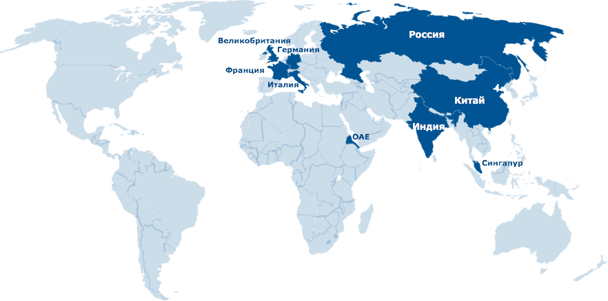
География работы наших выпускников

Slide 10
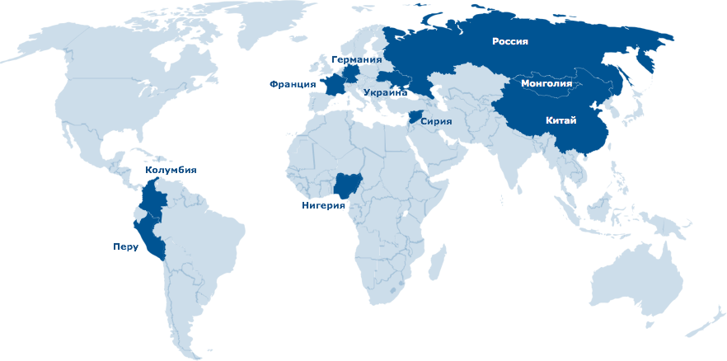
География работы наших студентов

Slide 11
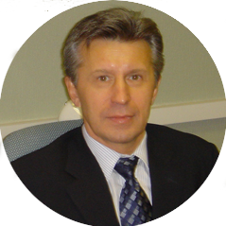
Контактная информация
Офис: Адрес: 117198, г. Москва,
ул. Миклухо-Маклая, д 6. Каб. 5 Телефон: 7 (495) 787-38-03 доб. 24-88, +7 (985) 784-45-39, www.imeb.ru E-mail: imeb@rudn.university
Руководитель программы:
Ефремов Виктор Степанович
Должность: доцент, кандидат
экономических наук

